Slide 1
02 HTML 기본 요소

Slide 2
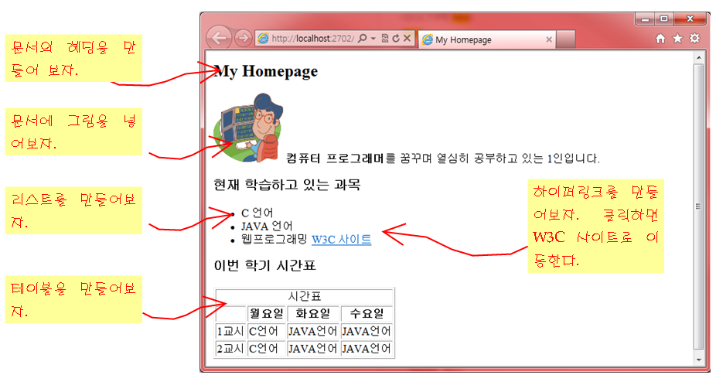
이번 장의 목표

Slide 3
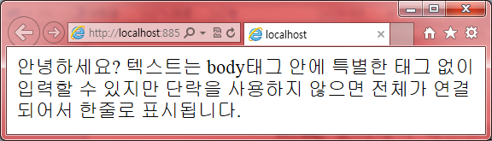
텍스트 표시
텍스트는 특별한 태그없이도 <body>...</body> 안에서 표시할 수 있다.
하지만 단락을 생성하지 않으면 모든 텍스트가 연결되어서 하나의 긴 줄로 표시된다.
<!DOCTYPE html>
<html>
<body>
안녕하세요?
텍스트는 body태그 안에 특별한 태그 없이 입력할 수 있지만
단락을 사용하지 않으면 전체가 연결되어서 한줄로 표시됩니다.
</body>
</html>

Slide 4
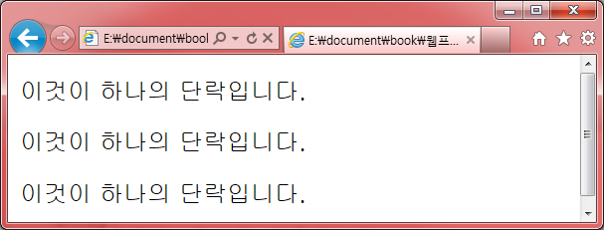
<p>
단락(Paragraphs)이란 하나하나의 짧은 이야기 토막
단락의 전후에 빈 줄이 추가된다.
<!DOCTYPE html>
<html>
<body>
<p>이것이 하나의 단락입니다.</p>
<p>이것이 하나의 단락입니다.</p>
<p>이것이 하나의 단락입니다.</p>
</body>
</html>

Slide 5
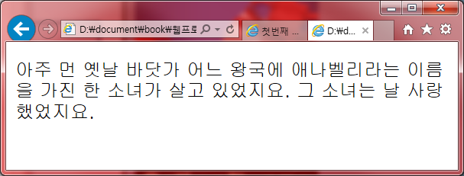
텍스트 입력시 주의할 점
HTML 코드에서 엔터키를 눌러서 줄을 바꾸었다고 해서 웹 브라우저에서 줄이 바뀌는 것은 아니다.
<!DOCTYPE html>
<html>
<body>
<p>
아주 먼 옛날 바닷가 어느 왕국에
애나벨리라는 이름을 가진
한 소녀가 살고 있었지요.
그 소녀는 날 사랑했었지요.
</p>
</body>
</html>

Slide 6
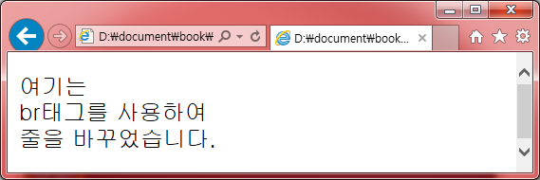
<br>
강제 줄 바꿈(line break) 태그
<!DOCTYPE html>
<html>
<body>
<p>여기는 <br>br태그를 사용하여 <br>줄을 바꾸었습니다.</p>
</body>
</html>

Slide 7
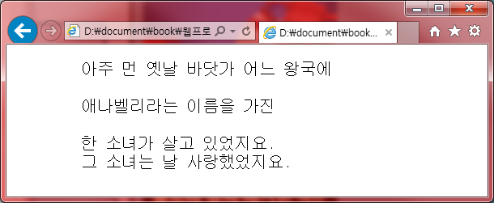
<pre>
프로그래머가 입력한 그대로 화면에 표시하는 태그
previously formatted text의 약자
<!DOCTYPE html>
<html>
<body>
<pre>
아주 먼 옛날 바닷가 어느 왕국에
애나벨리라는 이름을 가진
한 소녀가 살고 있었지요.
그 소녀는 날 사랑했었지요.
</pre>
</body>
</html>

Slide 8
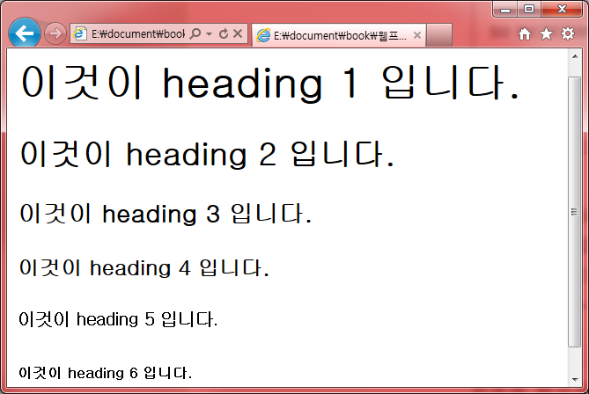
<h1> ~ <h6>
헤딩(heading): 웹 페이지의 머리기사(headline)
<!DOCTYPE html>
<html>
<body>
<h1>이것이 heading 1 입니다.</h1>
<h2>이것이 heading 2 입니다.</h2>
<h3>이것이 heading 3 입니다.</h3>
<h4>이것이 heading 4 입니다.</h4>
<h5>이것이 heading 5 입니다.</h5>
<h6>이것이 heading 6 입니다.</h6>
</body>
</html>

Slide 9
주석(comment)
주석(comment)은 코드를 설명하는 글
<!DOCTYPE html>
<html>
<body>
<!-- 참고: 아래 링크는 나의 배너임 -->
<img src="http://www.company.com/pics/f.jpg" height="100" width="400">
<!-- <input type="text" size="12"> -->
</body>
</html>

Slide 10
텍스트 서식
태그 | 설명
<b>…</b> | 볼드체로 만든다.
<i>…</i> | 이탤릭체로 만든다.
<strong>…</strong> | 텍스트를 강하게 표시한다.
<em>…</em> | 텍스트를 강조한다.
<code>…</code> | 텍스트가 코드임을 표시한다.
<sup>…</sup> | 위첨자(superscript)
<sub>…</sub> | 아래첨자(subscript)

Slide 11
텍스트 서식
<!DOCTYPE html>
<html>
<body>
<p><b>이 텍스트는 bold입니다.</b></p>
<p><strong>이 텍스트는 strong입니다.</strong></p>
<p><i>이 텍스트는 italic입니다.</i></p>
<p><em>이 텍스트는 emphasized입니다.</em></p>
<p><code>이 텍스트는 code입니다.</code></p>
<p><sub> subscript</sub>이고 <sup>superscript</sup>입니다.</p>
</body>
</html>

Slide 12
참고
HTML5 스펙에 따르면 <b>와 <i> 태그는 다른 모든 태그가 적절하지 않는 경우에만 사용되어야 함
강조해야 하는 텍스트는 <em>을 사용하는 편이 좋음
중요한 텍스트는 <strong> 태그를 사용
하이라이트된 텍스트는 <mark> 태그를 사용
모든 텍스트 스타일은 CSS를 이용하는 것이 원칙
볼드 텍스트를 만들려면 CSS의 font-weight 속성을 사용
<style>
span{ font-weight : bold; }
</style>

Slide 13
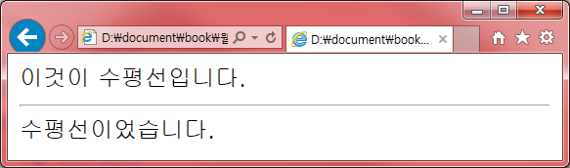
<hr>
<hr> 태그를 사용하면 수평선을 그릴 수 있다.
<!DOCTYPE html>
<html>
<body>
이것이 수평선입니다.
<hr>
수평선이었습니다.
</body>
</html>

Slide 14
특수문자
‘<’와 ‘>’ 같은 문자를 화면에 표시하기 위하여 필요하다.
HTML은 여러 개의 공백이 이웃해 있더라도 하나의 공백으로 간주한다. 따라서 불가피하게 여러 개의 공백을 나타내고자 할 때는 &nbsp;를 여러 개 사용해야 한다.
특수 문자 | 설명
&nbsp; | non-breaking space의 약자로 공백 문자 한 개
&lt; | <
&gt; | >
&quot; | "
&amp; | &

Slide 15
<div>와 <span>
HTML 요소는 <div>와 <span>을 이용해 묶을 수 있음
<div>는 자체적으로 특별한 의미가 없으며 블록 수준의 요소로서 모든 HTML 요소를 묶는데 사용함
<div>는 블록 수준의 요소이기 때문에 하나의 줄을 전부 차지함
주로 웹 페이지의 레이아웃을 작성하는데 사용한다.
<span>은 자체적으로 특별한 의미가 없으며 인라인 요소로서 텍스트를 묶어 스타일을 적용할 때 사용함
인라인 요소는 자신이 필요한 크기만 차지하는 요소임
인라인 요소는 크기를 지정할 수 없다(width, height가 적용되지 않는다 )

Slide 16
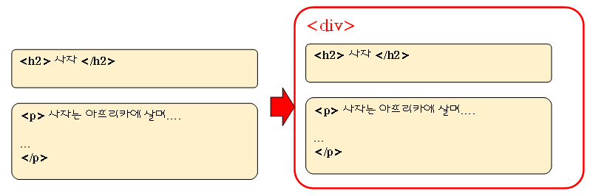
<div>와 <span>
<div>은 "divide"의 약자로서 페이지를 논리적인 섹션으로 분리하는데 사용되는 태그
<div style="border: 3px solid red">
<h2>사자</h2>
<p>사자는 아프리카에 살며 ...</p>
</div>

Slide 17
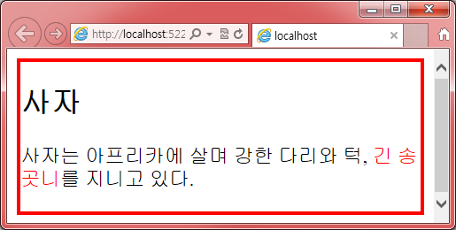
예제
<!DOCTYPE html>
<html>
<body>
<div style="border: 3px solid red;">
<h2>사자</h2>
<p>
사자는 아프리카에 살며
강한 다리와 턱,
<span style="color: red;">긴 송곳니</span>를
지니고 있다.
</p>
</div>
</body>
</html>

Slide 18
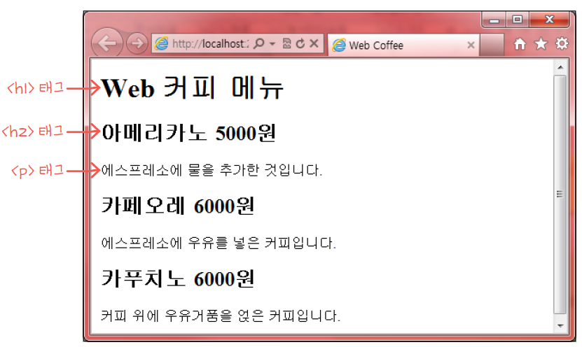
커피 전문점 웹 페이지

Slide 19
HTML 소스
<!DOCTYPE html>
<html>
<head>
<title>Web Coffee</title>
</head>
<body>
<h1>Web 커피 메뉴</h1>
<h2>아메리카노 5000원</h2>
<p>에스프레소에 물을 추가한 것입니다.</p>
<h2>카페오레 6000원</h2>
<p>에스프레소에 우유를 넣은 커피입니다.</p>
<h2>카푸치노 6000원</h2>
<p>커피 위에 우유거품을 얹은 커피입니다.</p>
</body>
</html>

Slide 20
리스트
리스트: 항목들을 나열하는데 사용
번호없는 리스트(unordered list) : <ul>
번호있는 리스트(ordered list) : <ol>
정의 리스트(definition list) : <dl>
리스트 항목 안에도 텍스트, 이미지, 링크, 다른 리스트를 넣을 수 있다.
리스트의 시작
<ul>
<li>……</li>
<li>……</li>
<li>……</li>
</ul>
리스트 항목(list item)
리스트 항목(list item)
리스트 항목(list item)
리스트의 시작

Slide 21
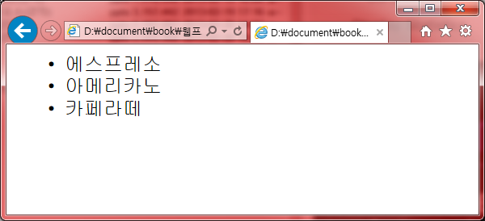
<ul>
<ul>
<li>에스프레소</li>
<li>아메리카노</li>
<li>카페라떼</li>
</ul>

Slide 22
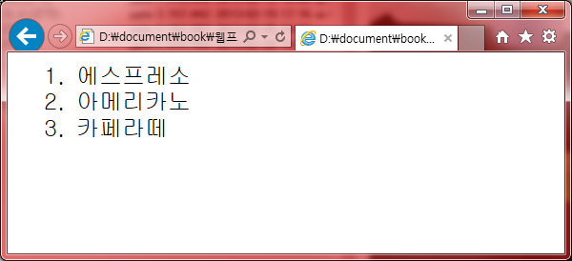
<ol>
<ol>
<li>에스프레소</li>
<li>아메리카노</li>
<li>카페라떼</li>
</ol>

Slide 23
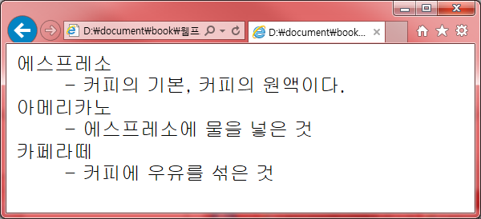
<dl>
정의 리스트(definition list): 항목들과 함께 항목들의 정의(설명)가 표시되는 리스트
<dl>
<dt>에스프레소</dt>
<dd>- 커피의 기본, 커피의 원액이다.</dd>
<dt>아메리카노</dt>
<dd>- 에스프레소에 물을 넣은 것</dd>
<dt>카페라떼</dt>
<dd>- 커피에 우유를 섞은 것</dd>
</dl>

Slide 24
<a>
하이퍼링크(또는 링크)는 다른 문서로 점프할 수 있는 단어나 이미지
<a> 링크는 다른 페이지로 링크를 생성할 때 사용한다.
링크 텍스트이다. 클릭할 수 있다는 것을 나타내기 위하여 화면에서 밑줄이 그려지고 마우스 커서도 손모양으로 바뀐다.
<a href="http://www.google.com" target="_blank">구글 방문</a>
href 속성은 링크의 목적지를 나타낸다.

Slide 25
링크 예제
<!DOCTYPE html>
<html>
<body>
<a href="http://www.google.com" target="_blank">
google.com 방문</a>
<p>
target 속성이 "_blank"이므로 , 링크는 새로운 탭에서 열립니다.
</p>
</body>
</html>

Slide 26
target 속성
target 속성은 각 링크가 클릭되었을 때, 새로운 페이지가 어디에 열리는 지를 지정
target | 설명
_blank | 새로운 윈도우에서 새로운 페이지를 연다.
_self | 현재 윈도우에 새로운 페이지를 적재한다.
_parent | 부모 프레임에 새로운 페이지를 적재한다.
_top | 현재 윈도우에 새로운 페이지를 적재하고 모든 프레임을 취소한다.

Slide 27
예제
<!DOCTYPE html>
<html>
<body>
<a href="http://www.google.com" target="_self">
google.com 방문1</a>
<br>
<a href="http://www.google.com" target="_blank">
google.com 방문2</a>
</body>
</html>

Slide 28
id 속성
<!DOCTYPE html>
<html>
<body>
<a href="#section1">참고 사항으로 가려면 여기를 클릭하세요.</a>
<p> Hello World!</p>
<p> Hello World!</p>
<p> Hello World!</p>
<br><br><br><br><br><br><br><br>
<br><br><br><br><br><br><br><br>
<hr>
<a id="section1">참고 사항</a>
<hr>
<p> 동일한 페이지 안에서도 점프할 수 있습니다. </p>
</body>
</html>

Slide 29
<img>
이미지 : <img> 태그 사용
<img> 태그는 이미지를 웹페이지에 삽입할 때 사용한다.
width, height 속성은 각각 이미지의 가로, 세로 크기를 나타낸다.
<img src="seolak.jpg" width="300" height="230">
src 속성은 이미지 파일 이름을 지정한다.

Slide 30
예제
<!DOCTYPE html>
<html>
<body>
<h2>설악산</h2>
<img border="0" src="seolak.jpg"
alt="설악산" width="300" height="230">
</body>
</html>

Slide 31
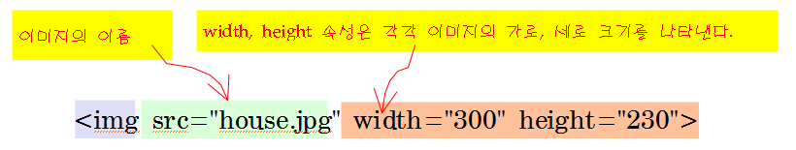
width와 height 속성

Slide 32
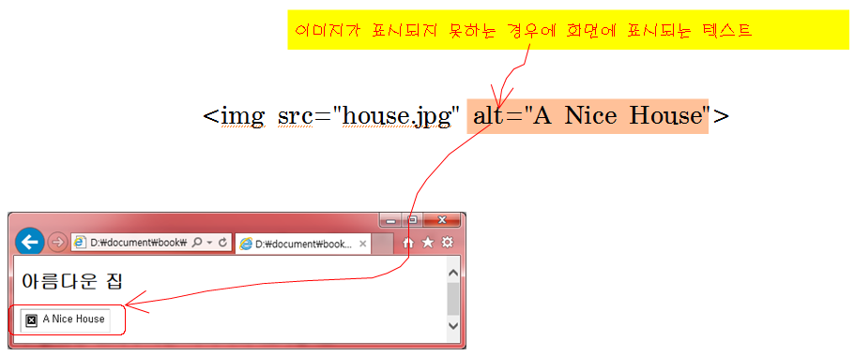
alt 속성
브라우저가 어떤 이유로 이미지를 화면에 표시하지 못했을 경우에, 표시되는 대체 텍스트(alternate text)를 지정

Slide 33
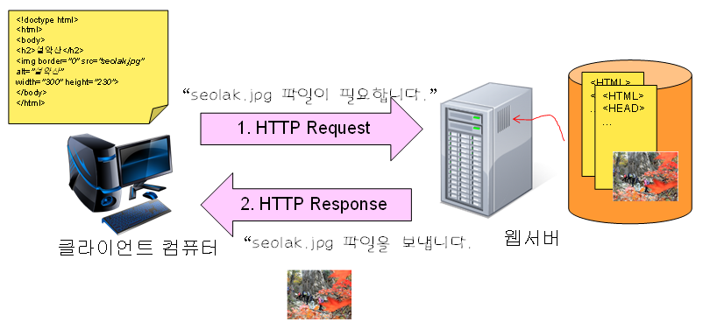
이미지 처리 방법

Slide 34
이미지의 종류
JPEG(JPG)
실사사진과 같이 복잡하고 많은 색상으로 이루어진 이미지에 적합
1600만개의 색상을 사용
손실 압축 방식을 사용한다.- 압축과정에서 약간의 데이터는 영구히 사라진다 .
PNG
클립 아트와 같이 적은 수의 색상을 가진 이미지에 적합
무손실 압축 방식, 투명배경을 지원
GIF
로고나 클립아트 형태의 이미지에 적합
256 색상만을 지원
투명 배경과 애니메이션을 지원한다.

Slide 35
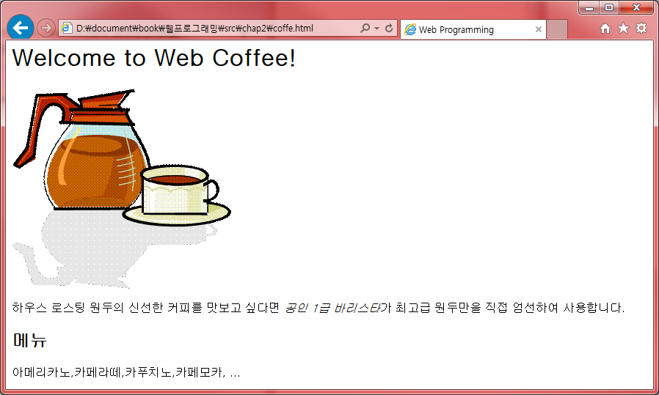
연습

Slide 36
HTML 소스
<!DOCTYPE html>
<html>
<head>
<title>Web Programming</title>
</head>
<body>
<h1>Welcome to Web Coffee!</h1>
<img src="coffee.gif">
<p>
하우스 로스팅 원두의 신선한 커피를 맛보고 싶다면<em>공인 1급 바리스타</em>가 최고급 원두만을 직접 엄선하여 사용합니다.
</p>
<h2>메뉴</h2>
<p>아메리카노,카페라떼,카푸치노,카페모카, ...</p>
</body>
</html>

Slide 37
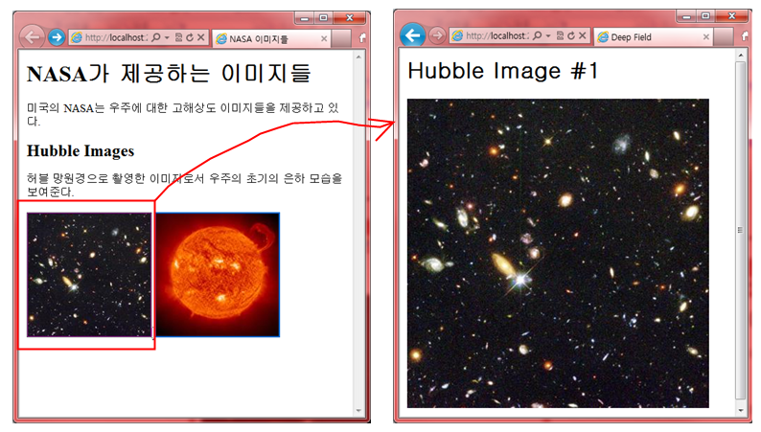
썸네일 예제

Slide 38
thumnail.html
<!DOCTYPE html>
<html>
<head>
<title>NASA 이미지들</title>
</head>
<body>
<h1>NASA가 제공하는 이미지들</h1>
<p>미국의 NASA는 우주에 대한 고해상도 이미지들을 제공하고 있다.</p>
<h2>Hubble Images</h2>
<p>허블 망원경으로 촬영한 이미지로서 우주의 초기의 은하 모습을 보여준다.</p>
<p>
<a href="photo1.html">
<img src="thumbnails/PIA12110_hithumb.jpg" alt="">
</a>
<a href="photo2.html">
<img src="thumbnails/PIA03149_hithumb.jpg" alt="">
</a>
</p>
</body>
</html>

Slide 39
photo1.html
<!doctype html>
<html>
<head>
<title>Deep Field</title>
</head>
<body>
<h1>Hubble Image #1</h1>
<p>
<img src="images/PIA03542_ip.jpg" alt="Deep Field">
</p>
</body>
</html>

Slide 40
photo2.html
<!DOCTYPE html>
<html>
<head>
<title>Deep Field</title>
</head>
<body>
<h1>Hubble Image #2</h1>
<p>
<img src="images/PIA03149_ip.jpg" alt="Deep Field">
</p>
</body>
</html>

Slide 41
<table>
표 형태의 데이터를 표시하는 데 사용됨
초기의 웹 페이지에서는 전체 페이지의 레이아웃에 사용하였음
하나의 행을 <tr> … </tr>로 표현(table row)
하나의 데이터는 <td> … </td>로 표현(table data)
각 열의 헤더(열의 제목)이 있는 경우 <tr>…</tr>로 행을 만들고 그 안에 <th> … </th>를 사용하여 생성(table header)
테이블은 일반 글자 또는 데이터를 표로 표현할 때만 사용하고 화면의 레이아웃은 스타일시트를 이용해서 표현하도록 해야 함

Slide 42
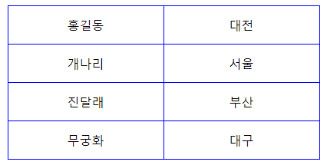
<table>
<table border="1">
<tr>
<td>홍길동</td>
<td>대전</td>
</tr>
<tr>
<td>개나리</td>
<td>서울</td>
</tr>
</table>

Slide 43
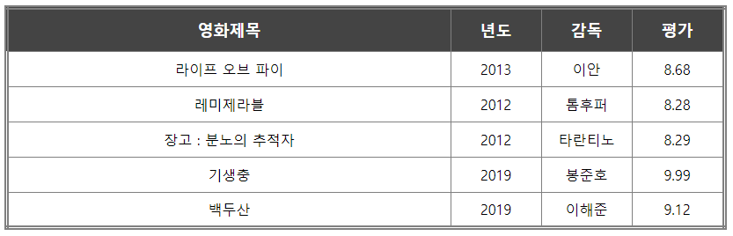
테이블 헤더
<table border="1">
<tr>
<th>영화제목</th>
<th>연도</th>
<th>감독</th>
<th>평가</th>
</tr>
<tr>
…
</tr>
</table>

Slide 44
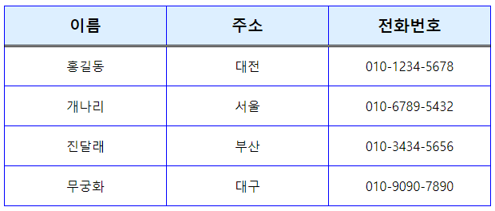
테이블 헤더

Slide 45
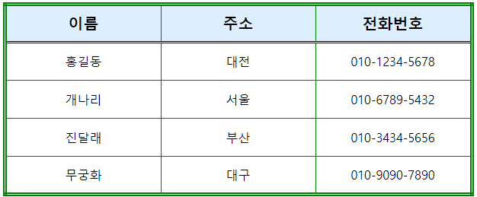
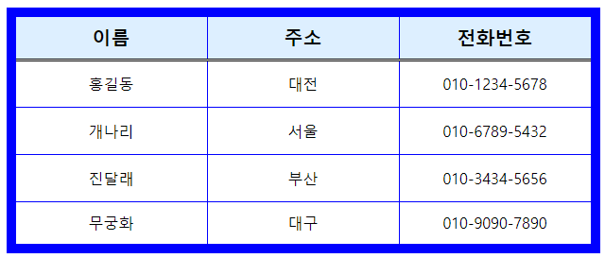
테이블 경계
<!DOCTYPE html>
<html>
<body>
<table border="1">
</table>
</body>
</html>

Slide 46
참고
HTML 4.01의 경우 테이블의 속성으로 border 이외에도 bgcolor, align, cellspacing, frame, rules, cellpadding과 같은 많은 속성이 있었다. 하지만 이는 모두 HTML5에서는 권장하지 않는다.
권장하는 단 하나의 속성은 border이고 border도 값이 "1" 또는 ""만 사용하도록 권장하고 있다.
border가 "1"이면 경계선이 있는 것이고 ""이면 경계선이 없다는 것을 의미한다.
HTML5 에서 스타일을 지정하는 작업은 CSS를 사용해야 한다. HTML5에서는 태그로 요소의 스타일을 지정하지 않는다.

Slide 47
열과 행의 병합
행병합(row span) : 행이 병합되는 것 rowspan
열병합(column span) : 열이 병합되는 것 colspan
rowspan을 2라고 지정하면 현재 셀 위치에서 2개의 행을 병합하겠다는 의미
colspan을 3이라고 지정하면 현재 셀 위치에서 3개의 열을 병합하겠다는 의미

Slide 48
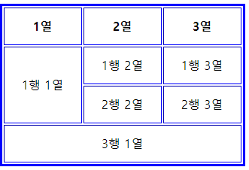
테이블 행 열 병합
<table border="1">
<tr>
<th>1열</th>
<th>2열</th>
<th>3열</th>
</tr>
<tr>
<td rowspan="2">1행 1열</td>
<td>1행 2열</td>
<td>1행 3열</td>
</tr>
<tr>
<td>2행 2열</td>
<td>2행 3열</td>
</tr>
<tr>
<td colspan="3">3행 1열</td>
</tr>
</table>

Slide 49
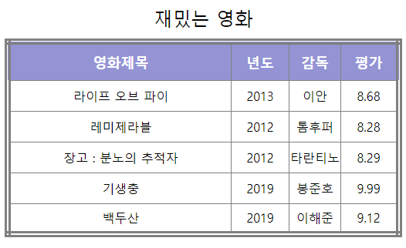
테이블 캡션
<table border="1">
<caption>
재밌는 영화
</caption>
<tr>
<th>영화제목</th>
<th>연도</th>
<th>감독</th>
<th>평가</th>
</tr>
...
</table>

Slide 50
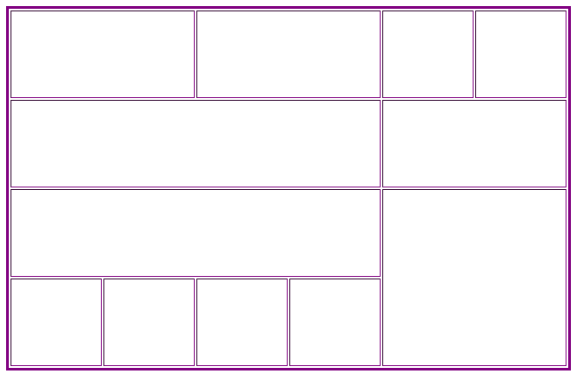
테이블 연습 2

Slide 51
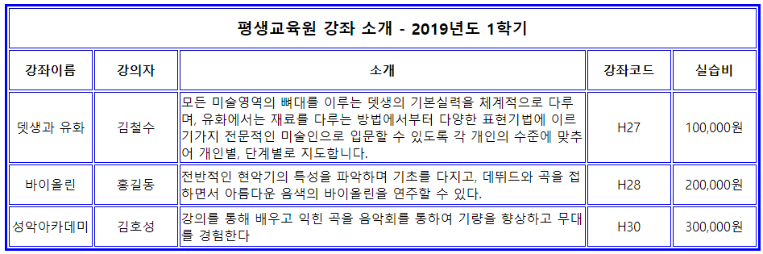
테이블 연습 1

Slide 52
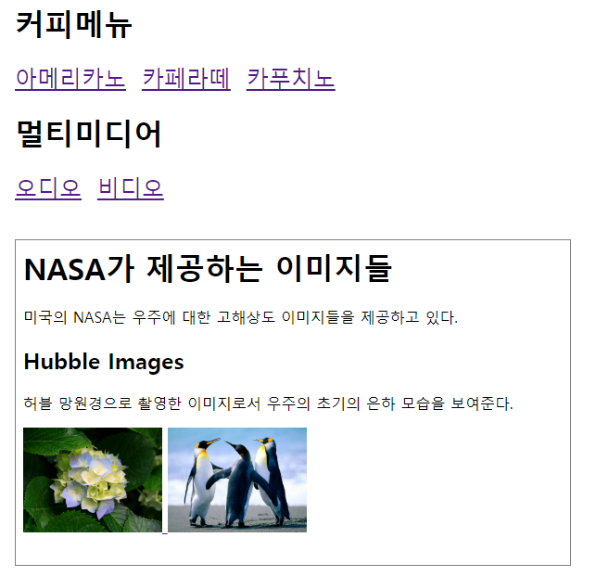
예제

Slide 53
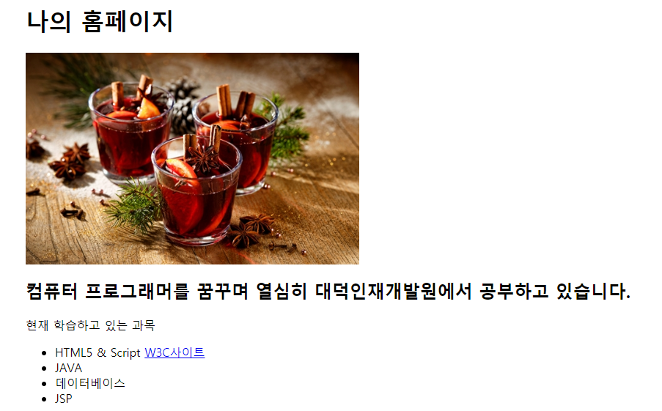
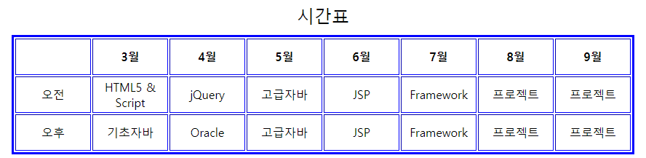
연습

Slide 54
<iframe>
웹 페이지 안에서 다른 웹 페이지를 표시하고자 할 때 사용
익스플로러가 페이지 안에 프레임을 놓기 위해 사용하던 태그였고 w3c는 iframe을 HTML 4.01부터 도입하여 현재는 거의 모든 부라우저가 iframe을 지원
링크의 타겟 프레임으로 사용될 수 있음
링크의 타겟 속성은 iframe에서 지정된 이름을 참조

Slide 55
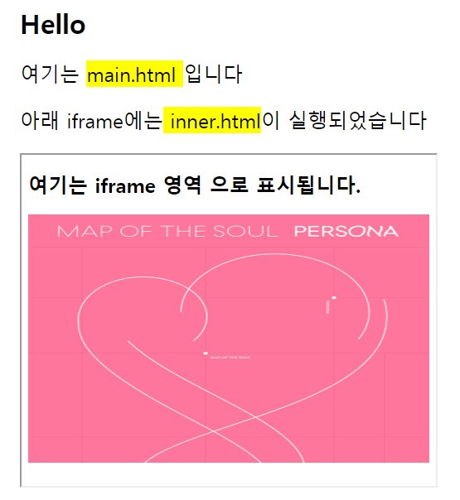
예제

